Slide 1
Задачи для устного счета
Prezentacii.com

Slide 2
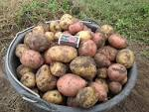
Весной посадили 46 кг картошки. Осенью собрали в з раза больше. Сколько килограммов картошки собрали?
Ответ: 138 кг. картофеля
Prezentacii.com

Slide 3
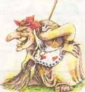
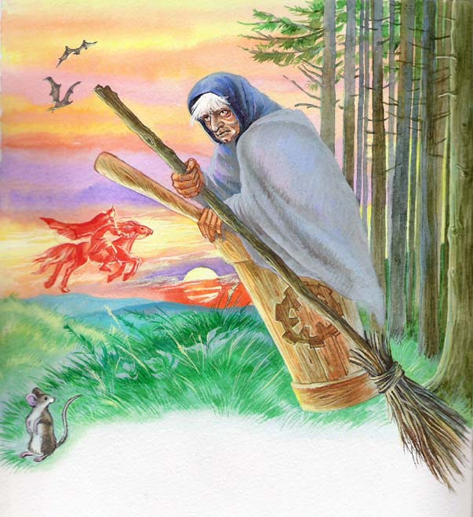
Баба-Яга пролетела на метле 15 км, а в ступе – на 60 км больше. Во сколько раз больше расстояние пролетела Баба –Яга в ступе, чем на метле?

Slide 4
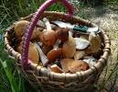
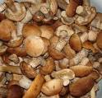
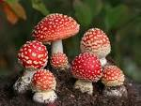
Мямлик нашел 32 белых гриба, 73 подберезовика, а мухоморов в 5 раз меньше, чем белых грибов и подберезовиков вместе. Сколько Мямлик нашел мухоморов?
Ответ: 21 мухомор.

Slide 5
Емеля ехал на печи в город 2 ч 40 мин , а обратно – 1 ч 50 мин. На сколько минут обратный путь был быстрее пути в город?
Ответ: 50мин

Slide 6
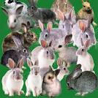
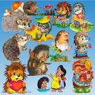
На осмотр к врачу пришли 14 зайцев, это в 6 раз меньше , чем ежиков. На сколько больше пришло ежиков , чем зайцев?
Ответ: на 70 ежиков.

Slide 7
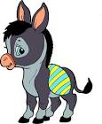
Расстояние между осликом и медвежонком 100 м. Каждый зверек прошел навстречу друг другу 25 м. Каким стало расстояние между ними?
Ответ: 50метров.

